Slide 1
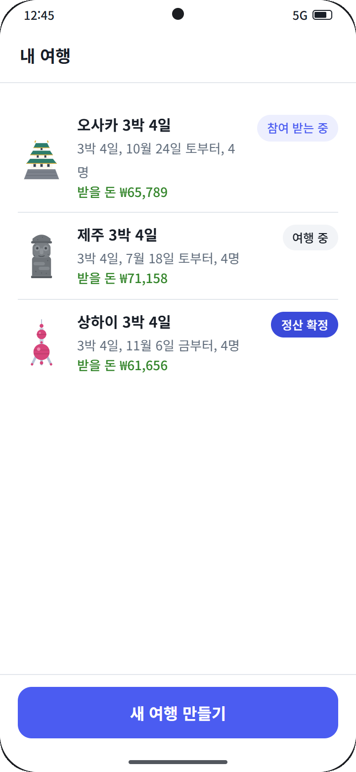

hashell
총무의 수고를 덜어주는,
팀 M.H.co.kr 최명규, 이승화
Notes:
안녕하세요, 팀 M.H.co.kr입니다. 영수증 한 장으로 여행 정산을 끝내는 hashell입니다.

Slide 2
여행은 끝났는데, 정산은 끝나지 않았습니다
오사카 3박 4일, 친구 4명
居酒屋 まる八
道頓堀店
귀국 2주 뒤 단톡방
민
정산 언제 해?
명
명규
총무. 카드로 내고, 밤마다 계산
お通し
4
1,320
生ビール
4
2,400
이자카야 내가 냄!
승
승화
이자카야 ¥10,100을 현금으로 냄
승
ハイボール
3
1,650
烏龍茶
3
900
지
지훈
술은 한 잔도 안 마시고 우롱차만
お好み焼き
2
2,600
지
난 술 안 마셨어
唐揚げ
1
780
민
枝豆
1
450
민지
환전을 못 해서 한 번도 안 냄
여행은 4일,
정산은 2주째
合計
¥10,100
Notes:
친구 넷이 오사카로 3박 4일을 갔습니다. 이자카야 영수증은 일본어였고, 지훈이는 술을 안 마셨습니다. 승화는 현금, 명규는 카드로 냈습니다. 그리고 귀국 2주 뒤에도 단톡방엔 "정산 언제 해?"만 남았습니다.

Slide 3
여행은 늘었고, 정산은 세 군데서 어긋납니다
현상
문제
원인
니즈
해결
현상
2,955만 명
946만 명
25.1%
2025년 해외로 나간 우리 국민
그중 일본을 찾은 한국인
친구·연인과 가는 해외여행
(a)
총액을
n분의 1로 나눈다
(b)
카드든 현금이든
한 환율로 퉁친다
(c)
기록은 흩어지고
총무 혼자 계산한다
문제
술 안 마신 지훈이 더 내는 돈
같은 ¥10,000, 다른 원화
기록이 있는 곳
+₩9,773
₩2,017 차이
단톡방, 메모, 사진
n분의 1 ₩58,876
먹은 만큼 ₩49,103
현금(환전 905원) ₩90,500
카드(TTS 912.4원 + 1.4%) ₩92,517
계산하는 사람은 총무 1명
해외 설문 36%: "늘 더 낸다"
출처: 한국관광공사 국민 해외관광객 통계(2025), JNTO 방일 외래객 통계(2025, 잠정), 인천국제공항공사 해외여행 심리조사(2023), Kttipay 설문(호주 18~35세 1,000명). (a)(b) 금액은 시안 예시 여행의 계산값, 환율은 예시. 카드 수수료 1.4% = 국제브랜드 약 1.1% + 해외서비스 약 0.3%(카드고릴라·KB Think)
Notes:
작년 해외로 나간 국민은 2,955만 명, 일본만 946만 명입니다. 그런데 친구 여행의 정산은 세 군데서 어긋납니다. 총액을 n분의 1로 나눠, 술 안 마신 지훈이가 9,773원을 더 냅니다. 같은 만 엔도 현금과 카드의 원화가 2천 원 넘게 다른데 한 환율로 퉁칩니다. 그리고 흩어진 기록을 총무 혼자 계산합니다.

Slide 4
다들 총액만 적는 데는 이유가 있습니다
현상
문제
원인
니즈
해결
외국어 영수증은 형식도 제각각이라, 품목을 옮겨 적는 데 손이 너무 많이 든다
그래서
お通し
生ビール
ハイボール
(a)
총액을
n분의 1로 나눈다
현금은 환전 환율, 카드는 결제일 고시 환율 + 수수료. 그런데 지출마다 이걸 남기는 도구가 없다
그래서
현금
카드
(b)
카드든 현금이든
한 환율로 퉁친다
모두가 같은 앱을 깔고 가입해야 하는 구조라, 동행은 들어오지 않는다
그래서
명
승
지
민
(c)
기록은 흩어지고
총무 혼자 계산한다
Notes:
원인은 이렇습니다. 외국어 영수증을 품목별로 옮겨 적기 힘들어 다들 총액만 적습니다. 결제 수단별 환율을 지출마다 남겨 주는 도구가 없습니다. 모두 앱을 깔아야 해서 동행은 안 들어옵니다.

Slide 5
다섯 가지를 다 하는 도구는 아직 없습니다
현상
문제
원인
니즈
해결
품목 단위
분할
외국어 영수증
자동 입력
결제 수단별
실제 원화
설치 없이
참여
송금 횟수
최소화
엑셀·메모
◐
—
◐
◐
—
손으로 하면 가능
카카오페이 정산하기
—
—
—
◐
—
1/N 요청, 카카오톡 필요
Splitwise
◐
?
—
◐
●
Itemize: 미·영, 한 끼 단위
트래블월렛·트래블로그
—
—
◐
—
—
내 결제만, 일행 분담 없음
hashell
●
●
●
●
●
카드 환율은 "추정" 배지
● 됨 ◐ 일부만 — 안 됨 ? [확인 필요]
출처: Splitwise Itemize 출시 보도(The Paypers, 2026.10), Splitwise 도움말 "simplify debts", 카카오페이 정산하기 안내(2차 자료), 트래블월렛·트래블로그 서비스 소개. 2026년 11월 기준 공개 정보로 확인한 것만 표시
Notes:
기존 도구를 보면, 카카오페이는 1/N 요청입니다. Splitwise는 올해 10월 미국·영국에서 품목 분할을 시작했지만 한 끼 단위이고, 결제 수단별 원화는 없습니다. 다섯 가지를 다 하는 도구는 아직 없습니다.

Slide 6
문제 하나에 해결책 하나
현상
문제
원인
니즈
해결
총액을
n분의 1로 나눈다
영수증 한 장을 품목 단위로 나눈다
(a)
①
영수증을 찍으면 AI가 품목 단위로 읽는다. 처음엔 전원 체크, 안 먹은 사람만 자기 체크를 푼다
카드든 현금이든
한 환율로 퉁친다
지출마다 실제로 적용된 환율을 남긴다
(b)
②
현금은 환전 환율, 카드는 TTS × (1 + 수수료)로 지출마다 따로 저장. 카드는 "추정" 배지
기록은 흩어지고
총무 혼자 계산한다
총무만 앱, 동행은 링크로 함께 쓴다
(c)
③
총무만 Android 앱, 동행은 링크로 웹 참여. 실시간 공동 가계부, 송금은 (인원 − 1)번 이하
Notes:
그래서 문제 하나에 해결책 하나를 붙였습니다. AI가 영수증을 품목 단위로 읽고, 안 먹은 사람만 체크를 풉니다. 지출마다 실제 환율을 저장합니다. 총무만 앱을 깔고 동행은 링크로 들어옵니다.

Slide 7
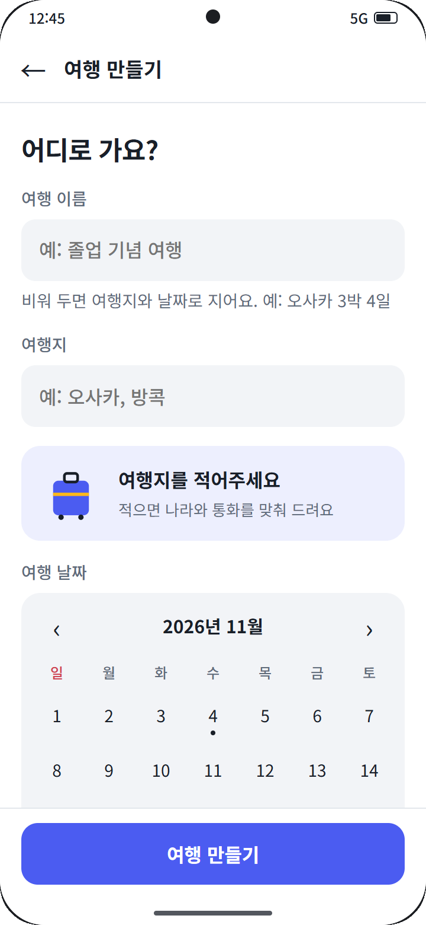
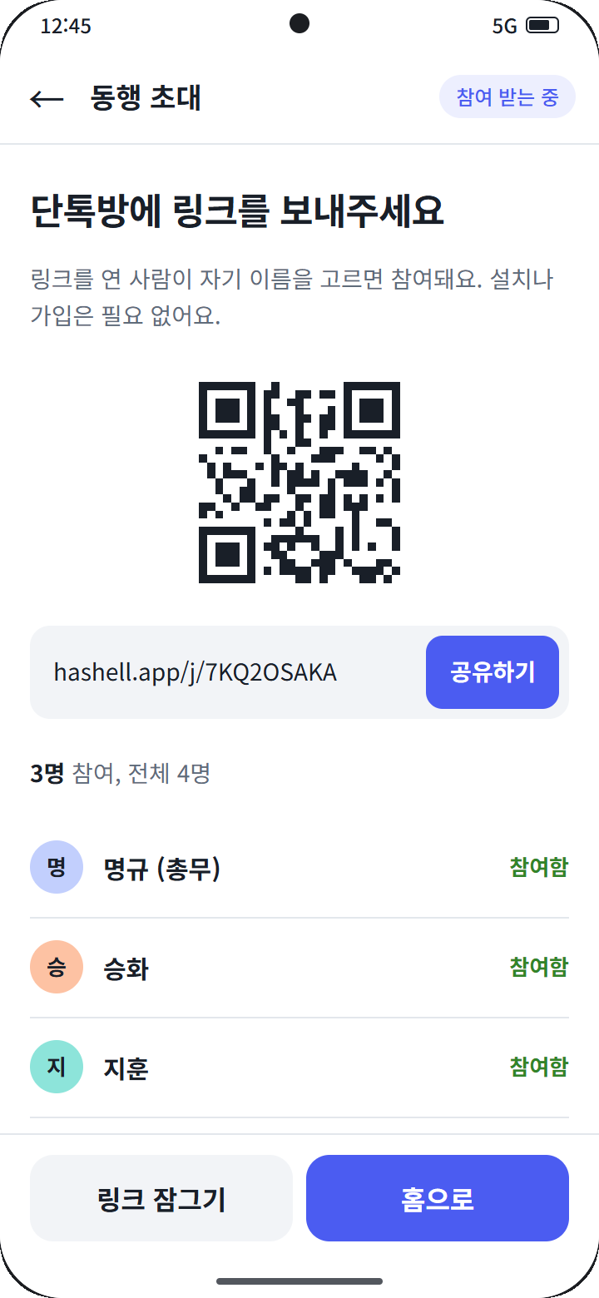
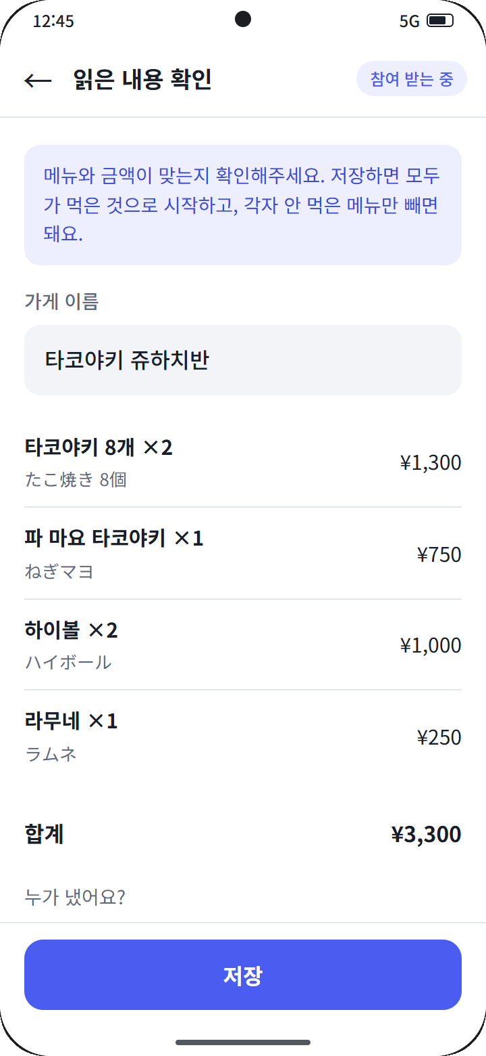
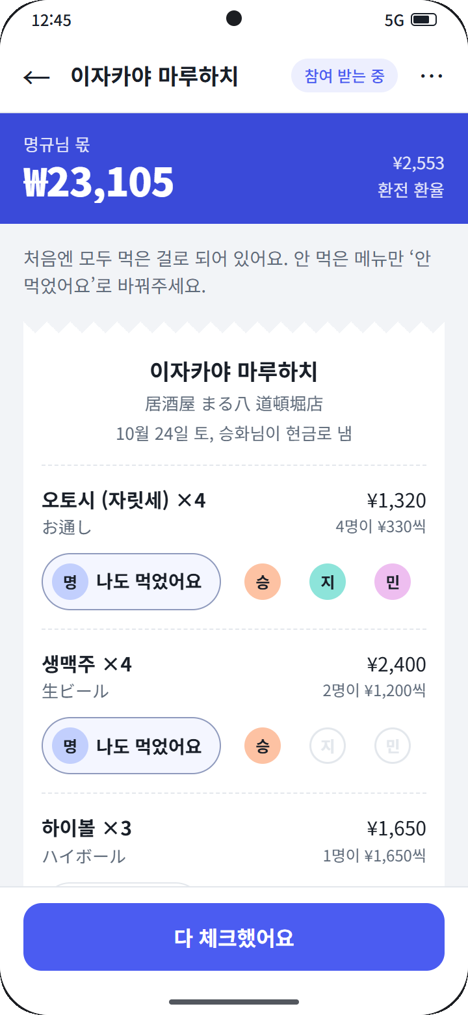
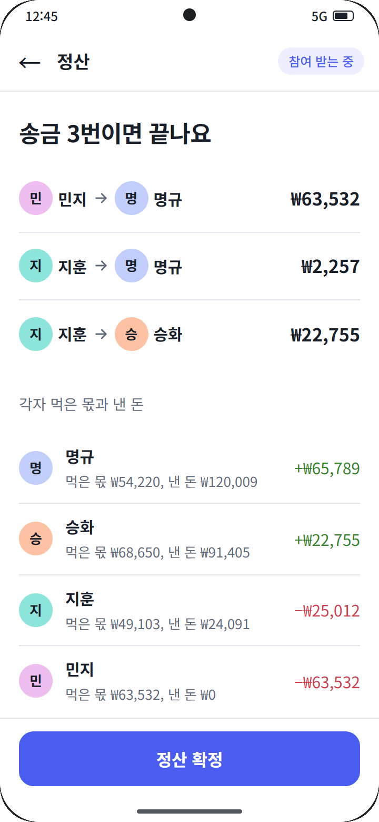
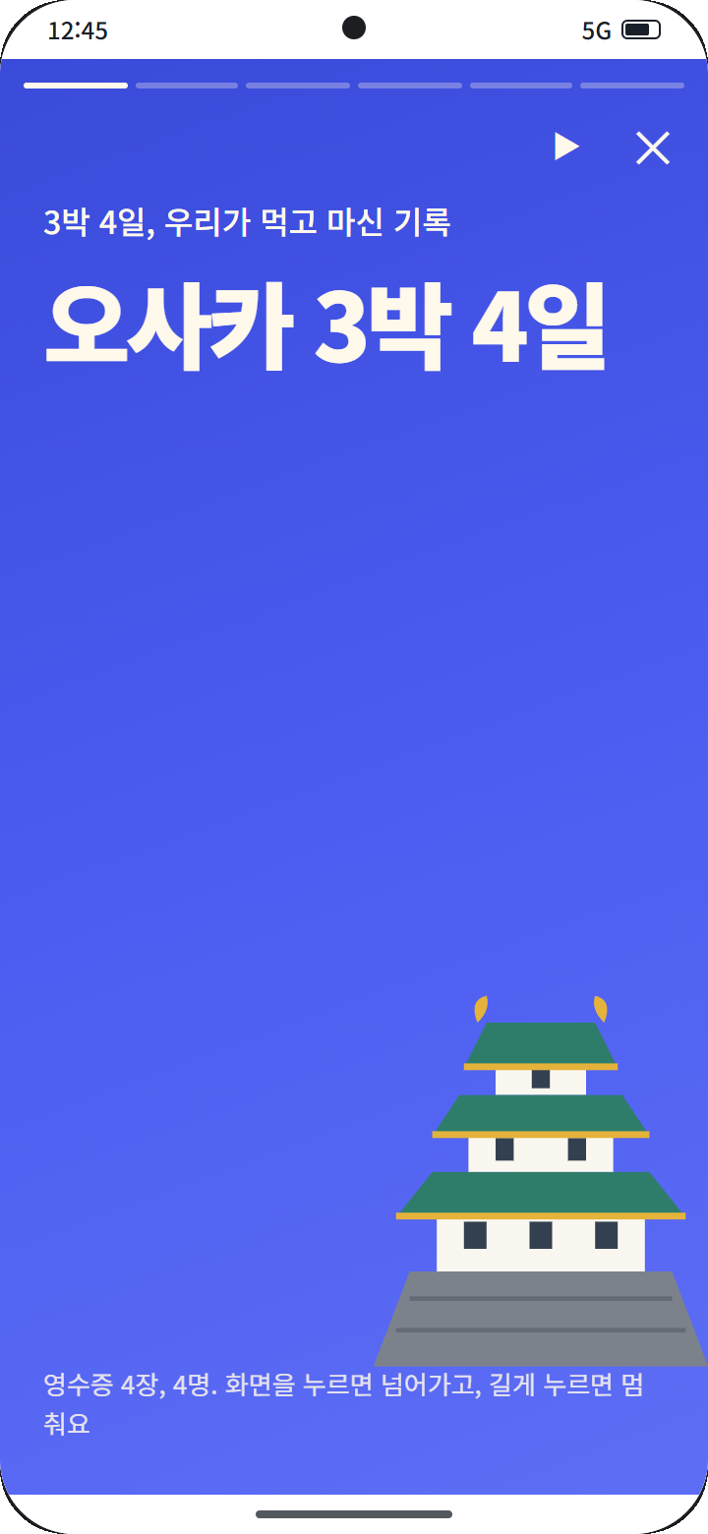
만들기부터 돌아보기까지, 여섯 화면
1 여행 만들기
2 QR·링크로 초대
3 영수증 읽기
4 안 먹은 것 해제
5 송금 3번 정산
6 여행 돌아보기
총무 앱
동행은 설치 없이
AI가 품목별로
처음엔 전원 체크
받을 돈·보낼 돈
정산 확정 뒤
Notes:
실제 화면입니다. 총무가 여행을 만들고 QR로 부르면, 친구들은 설치 없이 이름만 고릅니다. 영수증을 찍으면 품목이 읽히고, 각자 안 먹은 메뉴만 뺍니다. 송금 세 번으로 정산하고, 여행을 돌아봅니다.

Slide 8
필요한 건 글자가 아니라 구조입니다
OCR이 주는 것
정산에 필요한 것
원문
한국어
단가 × 수량
분류
나눠 먹음
居酒屋 まる八 道頓堀店
お通し 4 1,320
生ビール 4 2,400
ハイボール 3 1,650
烏龍茶 3 900
お好み焼き 2 2,600
…
合計 ¥10,100
お通し
오토시(자릿세)
¥330 × 4
간식
나눠 먹음
生ビール
생맥주
¥600 × 4
술
1인 1잔
ハイボール
하이볼
¥550 × 3
술
1인 1잔
お好み焼き
오코노미야키
¥1,300 × 2
식사
나눠 먹음
글자 줄만 있다. 무엇이 품목이고 무엇이 세금인지, 누가 먹었는지는 모른다
+ 세금·봉사료·할인, 합계, 확신도(high / medium / low)
나라마다, 가게마다 영수증 형식이 달라 규칙으로는 만들 수 없다. 그림을 읽고 뜻을 아는 모델이 필요하다
Notes:
왜 AI일까요. OCR은 글자 줄만 줍니다. 정산엔 품목명, 번역, 단가, 수량, 세금, 나눠 먹었는지라는 구조가 필요합니다. 가게마다 다른 영수증은 규칙으로 못 다룹니다.

Slide 9
AI가 틀려도, 틀린 금액은 저장되지 않습니다
사진
줄이기
Claude Vision
형식 검사
합계 검사
폰 사진 약 5MB
브라우저에서 긴 변 1500px, 약 200KB
서버에서 1회 호출
→ JSON
zod로 필드·값 목록 확인
품목 + 세금 + 봉사료
− 할인 = 총액
맞고 확신도 high·medium
안 맞거나 확신도 low, 판독 실패
확인 화면에 초안으로 보여 준다. 사람이 "저장"을 눌러야 지출이 된다
합계가 다르면 경고하고 저장을 막는다. 판독에 실패하면 직접 입력으로
약 20원
0장
1번
영수증 1장 판독 비용 (추정)
서버에 남는 영수증 사진
AI 칭호는 한 번 만들어 저장
비용: Claude Sonnet 5.5 입력 $2·출력 $10 / 100만 토큰(Anthropic 가격표, 2026.11), 영수증 1장 입력 약 2,500·출력 약 1,000 토큰, 1달러 1,400원 가정. 실측 전 [확인 필요]. 칭호 예: "이자카야 정복대"
Notes:
사진은 200KB로 줄여 Claude에 한 번 보냅니다. 결과는 형식과 합계를 검사하고, 안 맞거나 확신이 낮으면 자동으로 넘기지 않고 사람이 확인합니다. 저장해야 지출이 되고 사진은 남기지 않습니다. 한 장에 20원 정도입니다.

Slide 10
파는 것은 OCR이 아니라 정산 엔진입니다
품목 단위 분할
지출마다 환율 스냅샷
생맥주 ¥2,400
905원 / 912.4원 + 1.4%
마신 2명만 ¥1,200씩. 안 마신 사람은 0원
현금·카드를 지출 순간 값으로 고정. 나중에 환율이 바뀌어도 그대로
1원까지 맞는 배분
한 명만 설치
명
승
지
민
₩10,000 ÷ 3
앱 1 + 링크 3
3,334 + 3,333 + 3,333 = 10,000. 최대 잔여법, 동점은 참여 순서
총무만 Android 앱. 동행은 이름만 고르면 바로 참여
Notes:
그래서 저희가 파는 건 OCR이 아닙니다. 품목 단위 분할, 지출마다 고정한 환율, 1원도 안 남는 배분, 한 명만 설치하는 참여 구조. 이게 정산 엔진입니다.

Slide 11
총무 한 명이 고르면, 그룹 전체가 씁니다
핵심 고객
수요
넓히기
일본·동남아로 자유여행 가는
3~6명의 20~30대 친구 그룹
36.1조 원
해외 친구 여행
2025년 해외여행 총 지출액, 역대 최고
지금
도입은 정산을 떠안는 총무가 정한다
229억 달러
2025년 카드 해외 사용액, 사상 최대
국내 여행·MT·회식
승
명
946만 명
원화 정산은 이미 됨
지
링크로 웹 참여
2025년 일본을 찾은 한국인, 7.3% 증가
총무 앱
민
[확인 필요]
외국인 그룹
다국어
해외 출국자 중 20~30대 비중
출처: 문화체육관광부 2025 국민여행조사, 한국은행 2025년 거주자 카드 해외 사용 실적, JNTO 방일 외래객 통계(2025, 잠정)
Notes:
핵심 고객은 일본·동남아로 가는 20~30대 친구 그룹이고, 도입은 총무가 정합니다. 한 명을 설득하면 그룹 전체가 씁니다. 국내 여행과 MT, 회식 정산으로도 넓힐 수 있습니다.

Slide 12
2명이 3일 동안 만든 것과 남은 것
됨
남음
적게 드는 구조
✓
정산·배분·송금 계산, 테스트 통과
…
영수증 판독(Claude Vision) 서버 연결
Next.js + Supabase
+ Claude API
+ Capacitor(Android)
✓
여행 만들기·링크 참여 서버
…
카드 환율 연결 (지금은 임시값)
화면 코드 한 벌로 앱·웹 함께
✓
지출 쓰기, 동시 수정 409·확정 뒤 423
…
실시간 동기화 (Supabase Realtime)
약 600원
✓
영수증 확인·정산 확정·돌아보기 화면
…
Android 실기기 확인
여행 1번 AI 비용
(영수증 30장 × 약 20원, 추정)
기준: docs/PROGRESS.md (2026-11-03). 발표 직전 상태로 다시 확인 [확인 필요]. 호스팅 무료 구간 한도 [확인 필요]
Notes:
두 명이 사흘 동안 정산 계산과 서버, 화면을 만들었습니다. 영수증 판독 연결과 실시간 동기화가 남았고, AI 비용은 여행 한 번에 600원 정도입니다.

Slide 13
돈은 총무가 내고, 넓히는 건 제휴와 B2B로
프리미엄
제휴
B2B
기본 무료(여행당 영수증 [n]장) + 총무 결제: 여행 1회권 또는 월 구독
트래블카드·환전 서비스 연결, 여행 상품
분할·환율 계산 엔진 API: 여행사 단체 여행, 법인 출장비
결정하는 사람이 총무 1명. 원가는 영수증당 약 20원
결제 수단별 환율을 이미 기록해 "어느 카드가 쌌는지" 보여 줄 수 있다
계산이 화면·서버와 분리된 순수 함수라 그대로 떼어 낼 수 있다
가격·무료 한도 [팀 결정 필요]
수수료 구조 [팀 결정 필요]
대상 고객 [팀 결정 필요]
1단계
해커톤 MVP
2단계
베타
3단계
수익화·확장
Android 총무 앱 + 웹
iOS, 실사용 그룹 테스트, 카드 청구 금액 보정
제휴, 모임 정산, 다국어
지표 여행당 동행 참여율
지표 영수증을 고치지 않고 저장한 비율
지표 총무 유료 전환율
Notes:
수익은 총무가 내는 여행 1회권에서 시작해, 트래블카드 제휴와 정산 엔진 API로 넓힙니다. 단계마다 참여율, 인식률, 유료 전환율을 봅니다.

Slide 14

여행이 끝나면
정산도 끝나야 합니다
데모 QR
[확인 필요]
운영 주소
hashell 영수증 한 장으로 끝내는 여행 정산
찍으면 동행 화면으로 들어옵니다
팀 M.H.co.kr 최명규, 이승화
Notes:
여행이 끝나면, 정산도 끝나야 합니다. hashell이었습니다. 감사합니다.

Slide 15
부록: 예상 질문
링크만 있으면 아무나 보나요?
두 사람이 동시에 고치면요?
16자 이상 초대 코드, 전원 참여 뒤 링크 잠금, 기기마다 익명 계정을 이름 하나에 묶음
체크는 사람별 행이라 충돌 없음. 지출 수정은 버전을 비교해 늦은 쪽을 막고(409) 최신 내용을 보여 줌
AI가 틀리면요?
실시간 환율은 왜 안 쓰나요?
합계가 안 맞거나 확신도 low면 자동으로 넘기지 않음. 사람이 확인해 저장하기 전엔 지출이 아님
정산에 필요한 건 그때 실제로 적용된 환율. 지출마다 스냅샷으로 저장하고, 카드는 "추정"으로 표시
송금 최소화가 최적해인가요?
비용은요?
(인원 − 1)번 이하를 보장. 최적해는 NP-hard지만 6명 규모에선 그리디와 차이가 거의 없음
영수증 1장 약 20원(추정, 실측 [확인 필요]). 여행당 하루 한도와 이미지 2MB 상한으로 남용을 막음
Notes:
(부록, 질의응답용. 발표 시간에 포함하지 않음)

